Slide 1
Центральная Россия. Основной район Центральной России. Москва.
Разработка урока по географии в 9 классе с использованием сингапурской методики.

Slide 2
Цели и задачи урока
Сформировать представление о многофункциональном городе – миллионере и Московской агломерации.
Формировать представление о Москве как о столице, поговорить о достопримечательностях и красотах Москвы.
Расширить кругозор учащихся, воспитать чувство патриотизма и любви к Родине.

Slide 3
Сингл раунд робин
Проанализировать события в политической и экономической жизни России за 2014 год.

Slide 4
Финк-райт-раунд робин
Состав Центрального района;
Приграничные государства-соседи;
Соседи экономические районы

Slide 5
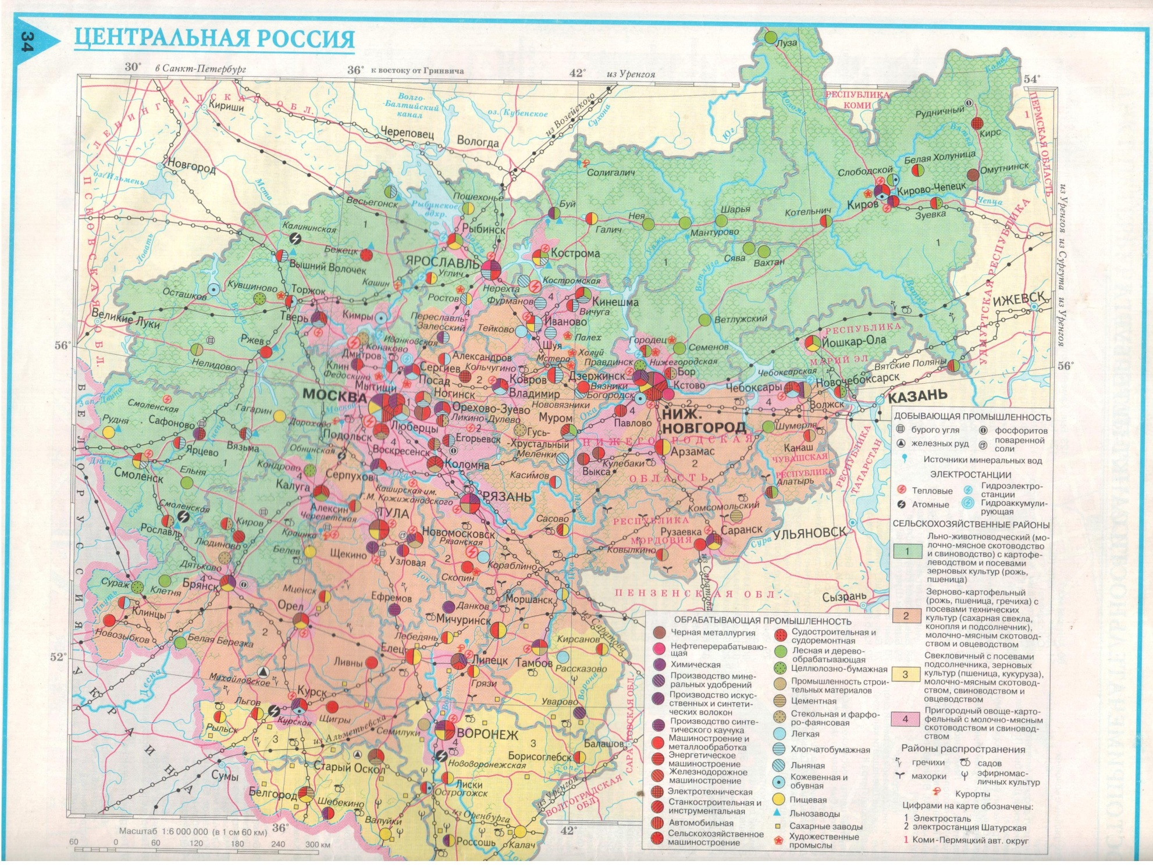

Slide 6
Таймд раунд робин
«Проплыви « из Москвы в 5 морей.

Slide 7
Финк-райт-раунд робин
Признаки выгодности ЭГП Центрального района;
Какие полезные ископаемые имеются и добываются в Центральном районе?

Slide 8
Финк-райт-раунд робин
Пословицы и поговорки о Москве.

Slide 9
Континиус раунд робин
Основные направления железных дорог от Москвы.

Slide 10
Тик-тэк-тоу
Отрасли производственной и непроизводственной сфер.

Slide 11
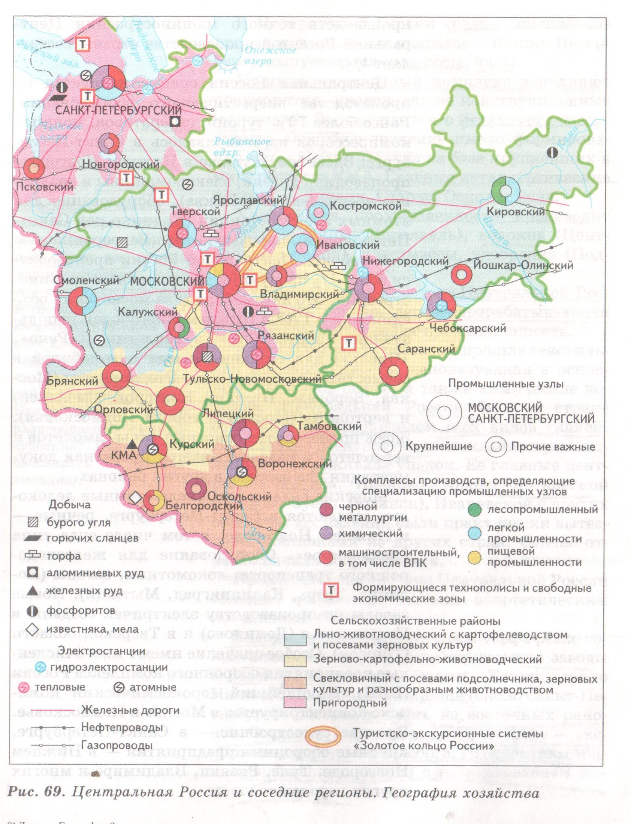

Slide 12
Континиус раунд робин
Народные художественные промыслы Центральной России.

Slide 13
Финк-райт-раунд робин
Москва – центр Древней Руси и остаётся поныне - причины.

Slide 14
Куиз-куиз-трэйд
Достопримечательности Москвы

Slide 15
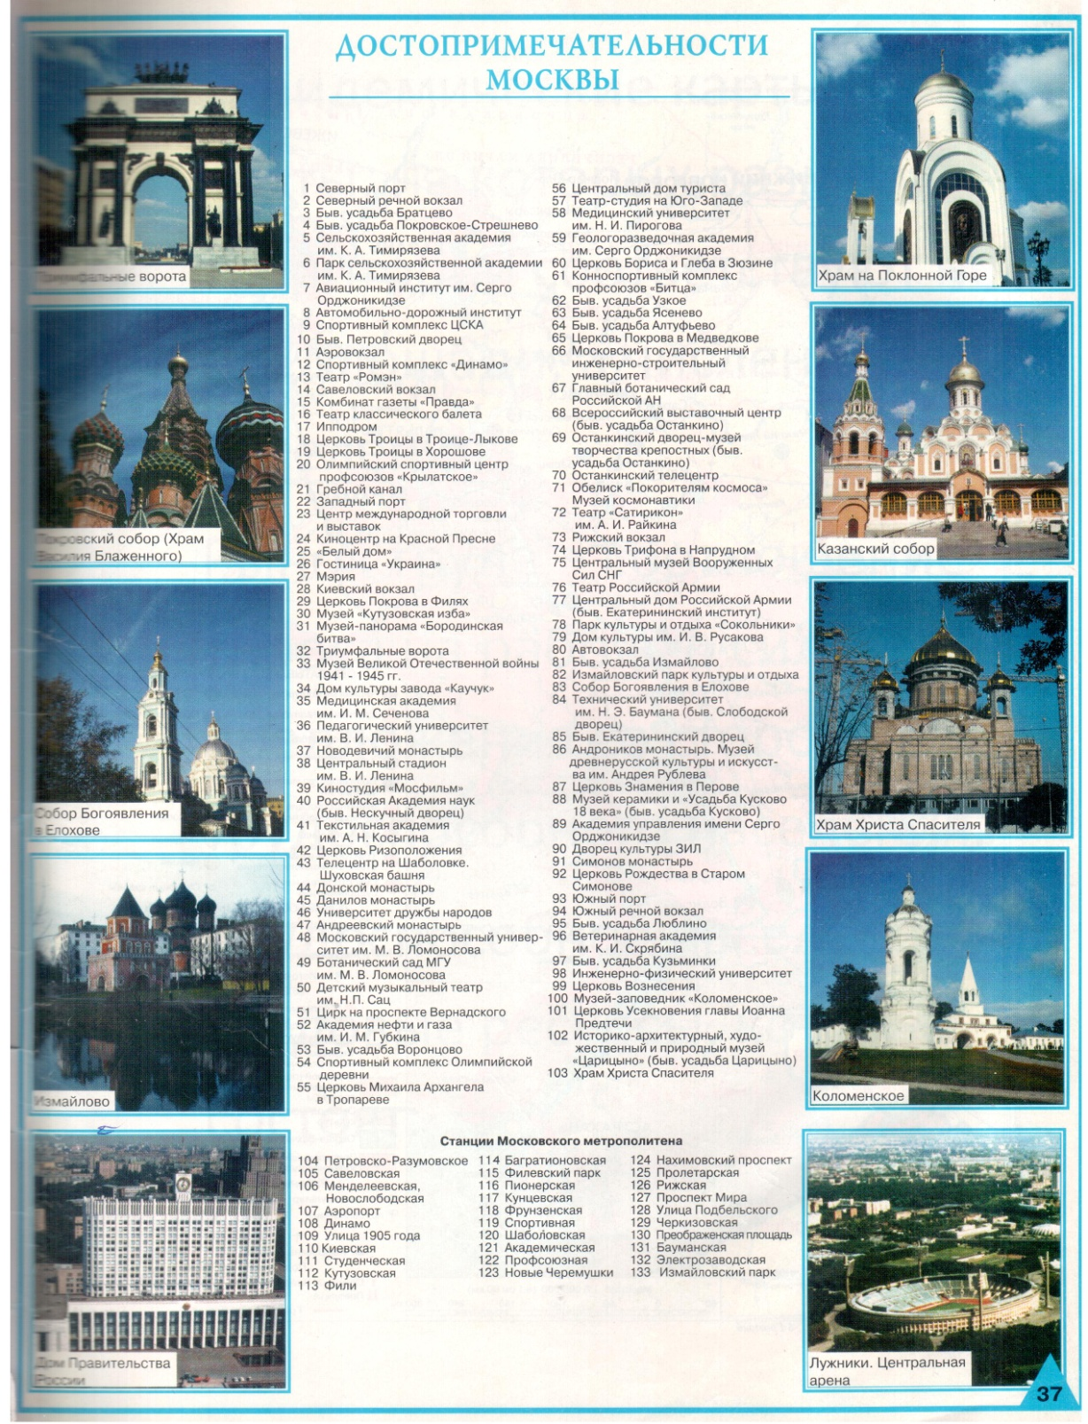

Slide 16
Эй ар гайд
Проблемы Москвы.
до | утверждение | после
 | Транспортные пробки
 | Увеличение потока мигрантов
 | Сокращение численности постоянных жителей
 | Низкая рождаемость, высокая смертность
 | Загрязнение воздуха
 | Водная проблема
 | Шумовая проблема

Slide 17
Вывод.
Рассмотрели Москву как промышленный, научный и культурный центр России;
Сформировали представление о Москве, как о многофункциональном мегалополисе;
Выявили особенности планировки, промышленности и населения Москвы;
Поговорили о достопримечательностях города;
Рассмотрели роль Москвы и Московского региона для России в целом.

